Slide 1
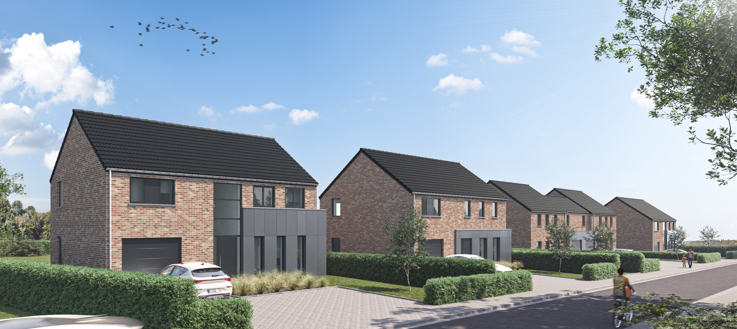
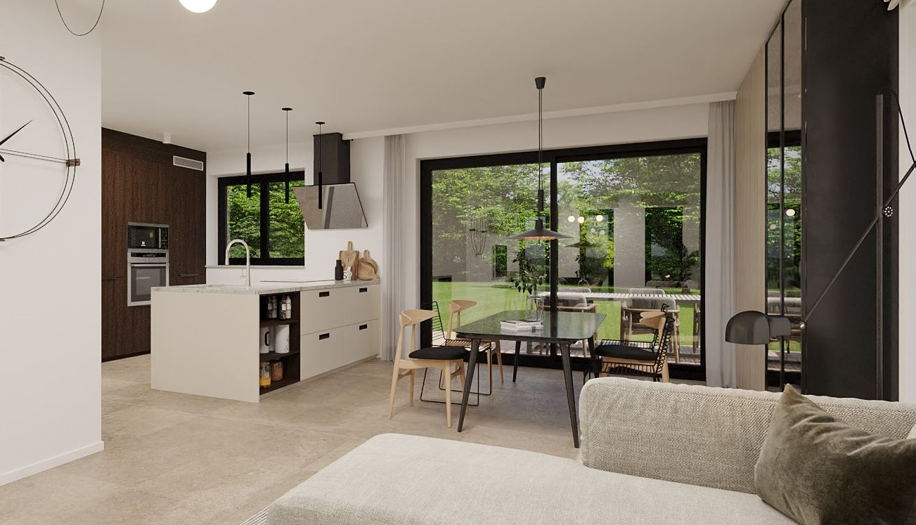
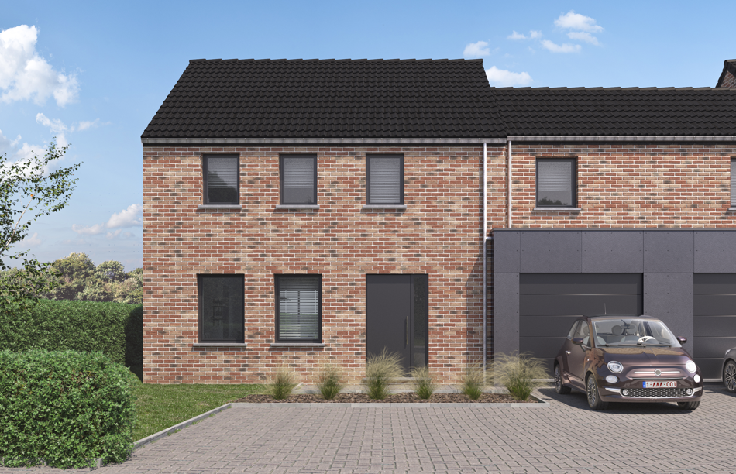
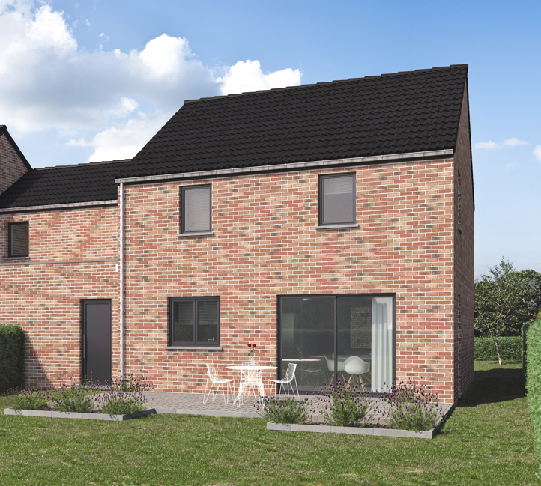
Serenity Verlaine
Serenity Verlaine - 5 Maisons dont 3 villas Contact : Buildpartners Group
3 ou 4 Chambres 02 899 41 61
+1 Living + 1 SDB + 1 Garage + 1 Buanderie info@buildpartners.be
De 164 à 176 M2 VENTES A PRIX FIXES GARANTIS

Slide 2
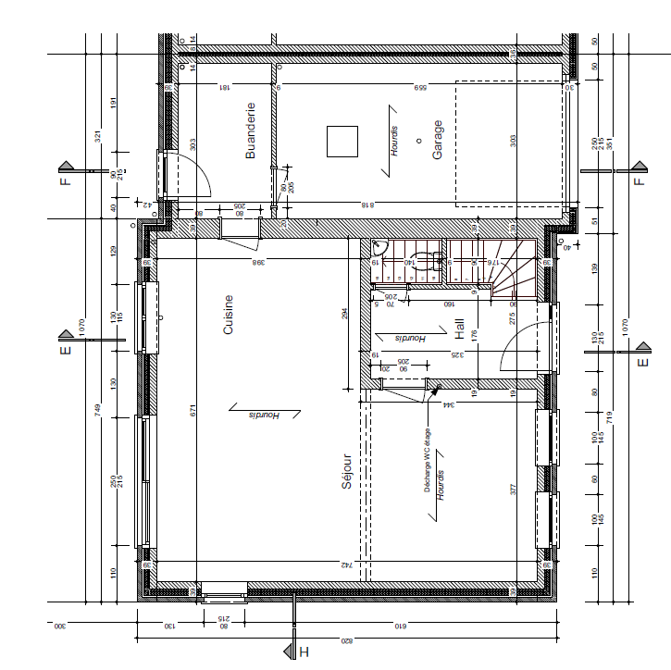
Maison 3 Façades M3/5 Parquet Semi Massif Simple flux Evo Carrelage Sèche Serviette Machine à Laver et Sèche Linge Chaudière
M3 REZ
Serenity Verlaine
4 Chambres
177 M2 Surface construite
622,54 M2 de terrain
39,2M deSejour
39,2M2
de Séjour
SF
CH
SF

Slide 3
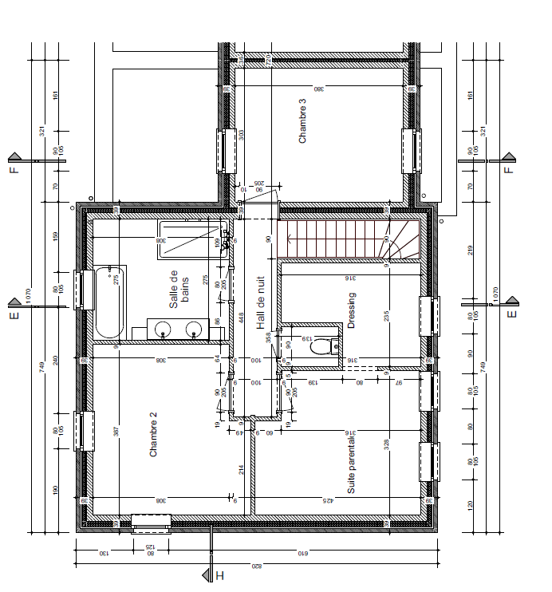
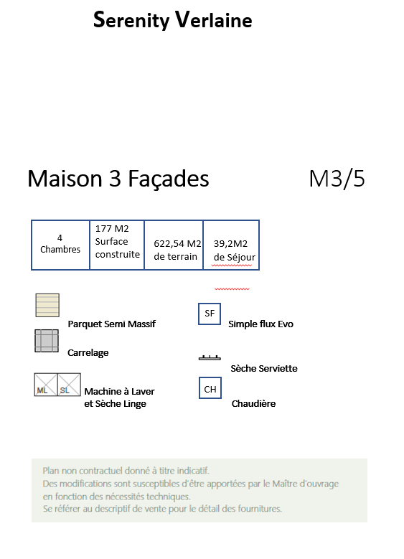
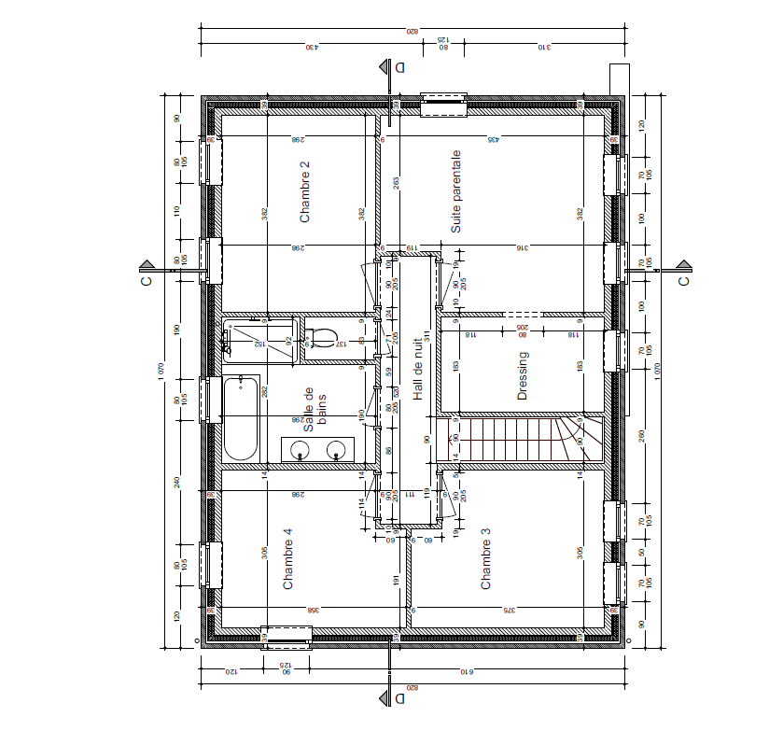
M1
1° ET
M3
1ET.

Slide 4
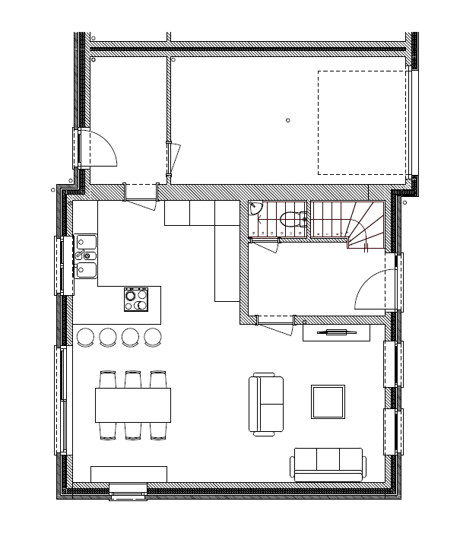
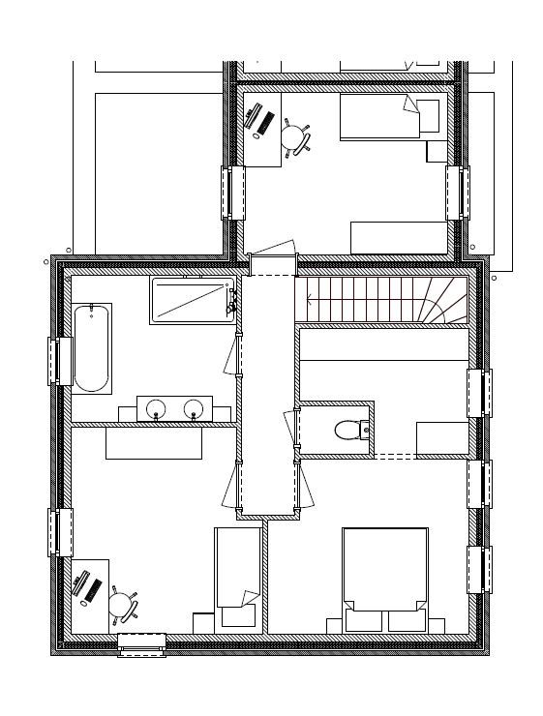
Maison 3 Aménagement : Rez de chaussez et 1 er Etage
Serenity Verlaine

Slide 5
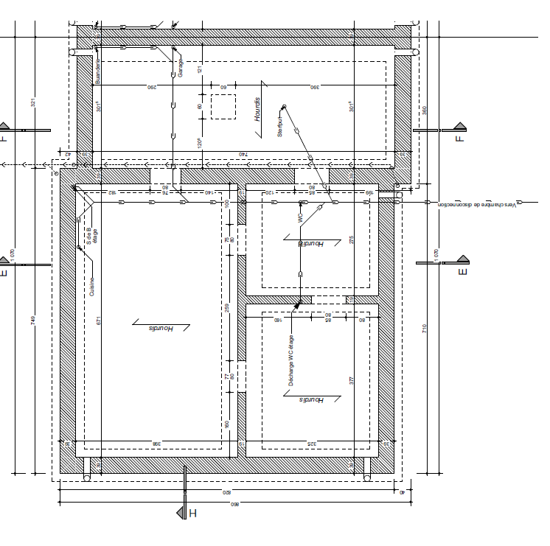
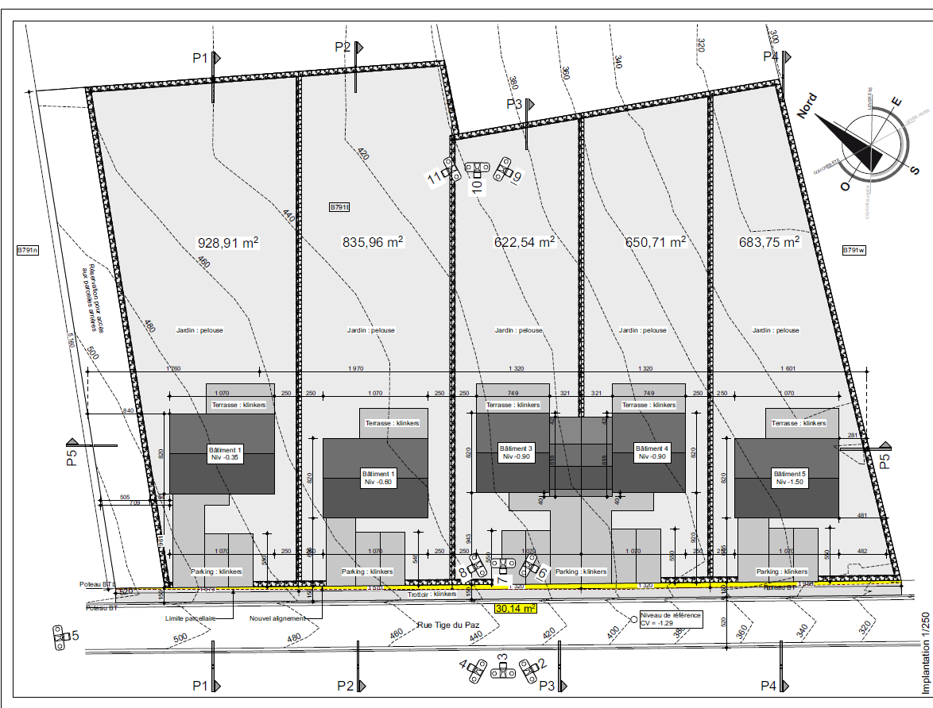
M3
Fondations et Implantation
Serenity Verlaine
M1
M2
M3
M4
M5

